Slide 1
Mutualisation
Organisation de la mutualisation
Cahier des charges des séquences
Accès à l’espace commun sciences de l’ingénieur

Slide 2
Organisation de la mutualisation
Un espace de mutualisation a été créé sur EDULINE.
Le chemin d’accès est le même que pour la plateforme de dépôt des projets.
Le chef de travaux et un professeur référent par établissement sont autorisés à déposer des ressources.
Ces ressources sont lisibles et téléchargeables par tous les professeurs SII.

Slide 3
Organisation de la mutualisation
L’objectif est de mutualiser des séquences complètes, conformes aux recommandations pédagogiques, mais aussi de susciter la communication entre les différentes équipes.
Le dépôt peut se faire en plusieurs étapes sans attendre que la totalité de la séquence soit développée.
Il est également possible de déposer des ressources techniques relatives à des matériels (maquettes numériques, modèles multiphysiques…)

Slide 4
Organisation de la mutualisation
Chaque séquence sera développée par 1 ou 2 établissements, ils pourront soit travailler ensemble pour proposer une séquence commune, soit proposer chacun une version différente de la même séquence.
La fiche séquence, avec le scénario pédagogique décrit, sera déposée avant fin juin 2014
La séquence complète sera déposée avant les vacances de noël 2014

Slide 5
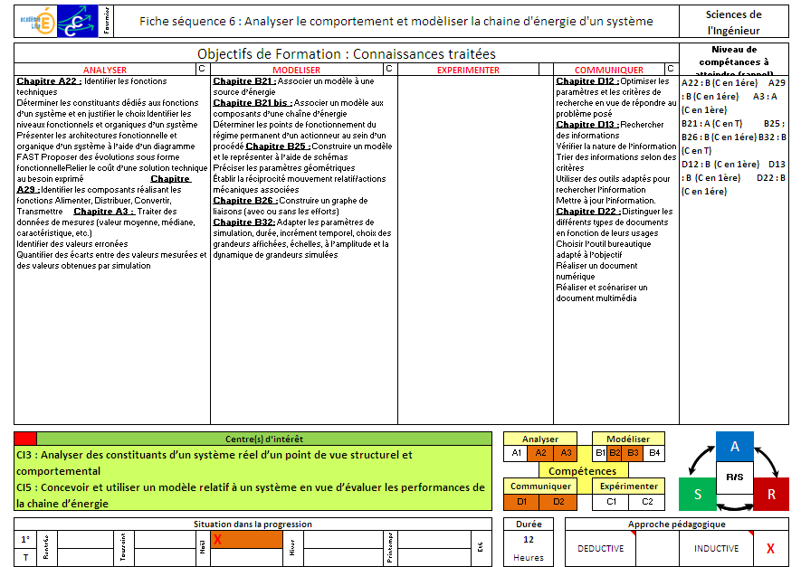
Cahier des charges : tout est la fiche séquence…
Entrée pédagogique par les objectifs de formation
Approche par la mesure d’écarts
Adapter les stratégies pédagogiques aux objectifs de formation et au temps disponible
Prendre en compte les acquis des élèves

Slide 6
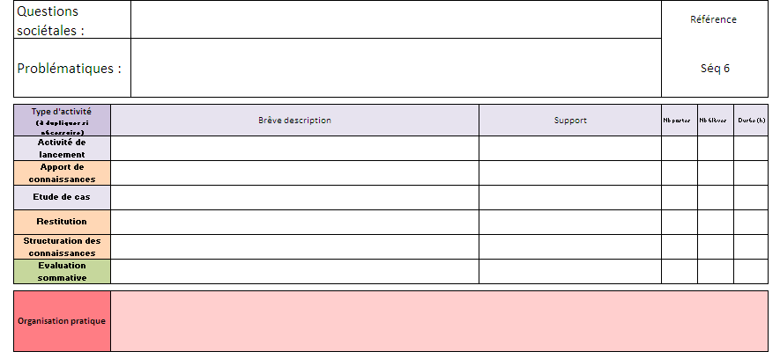
Entrée technologique par la problématique, mise en perspective de la question sociétale
Introduction de la séquence par un lancement pour poser la problématique et la question sociétale
ET apporter une réponse à la problématique, faire formuler une conclusion

Slide 7
ET Favoriser le travail en équipe
Dans les activités, privilégier les questions ouvertes et les tâches complexes pour développer les compétences
formaliser les connaissances à priori (cours) et/ou à postériori (structuration)
Evaluer par compétences

Slide 8
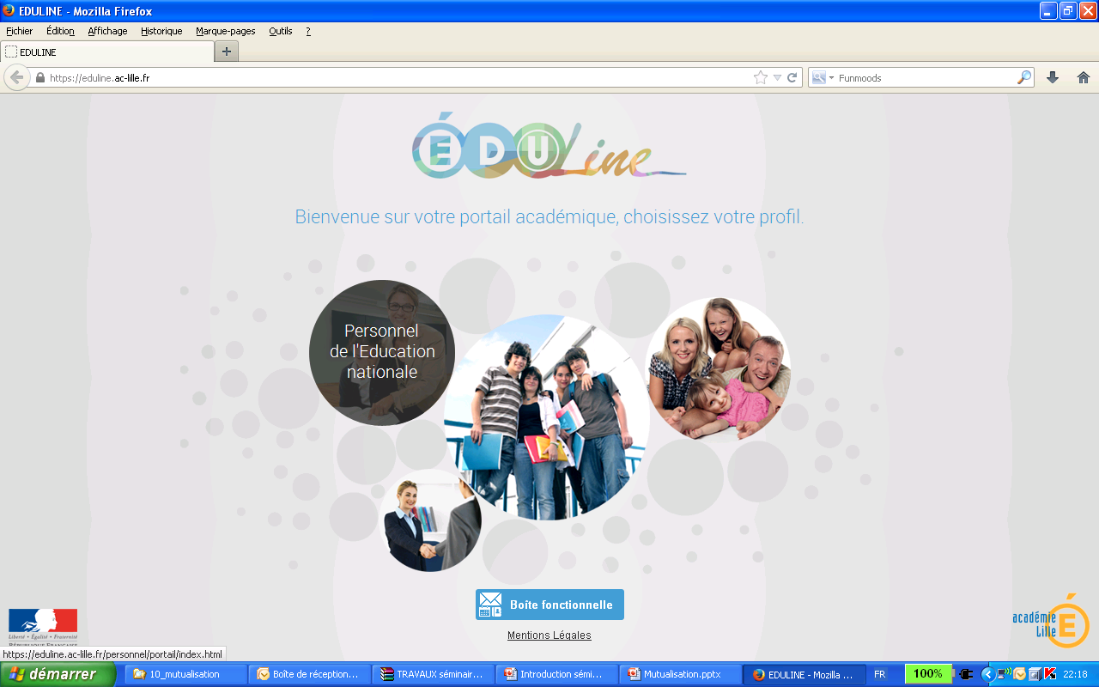
Accès à l’espace de ressources SI
https://eduline.ac-lille.fr
Espace « personnel de l’EN »

Slide 9
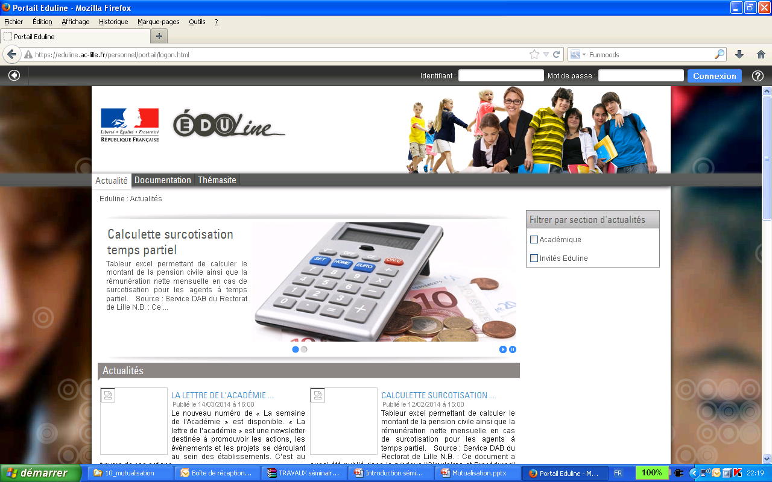
Entrer identifiant et mot de passe

Slide 10
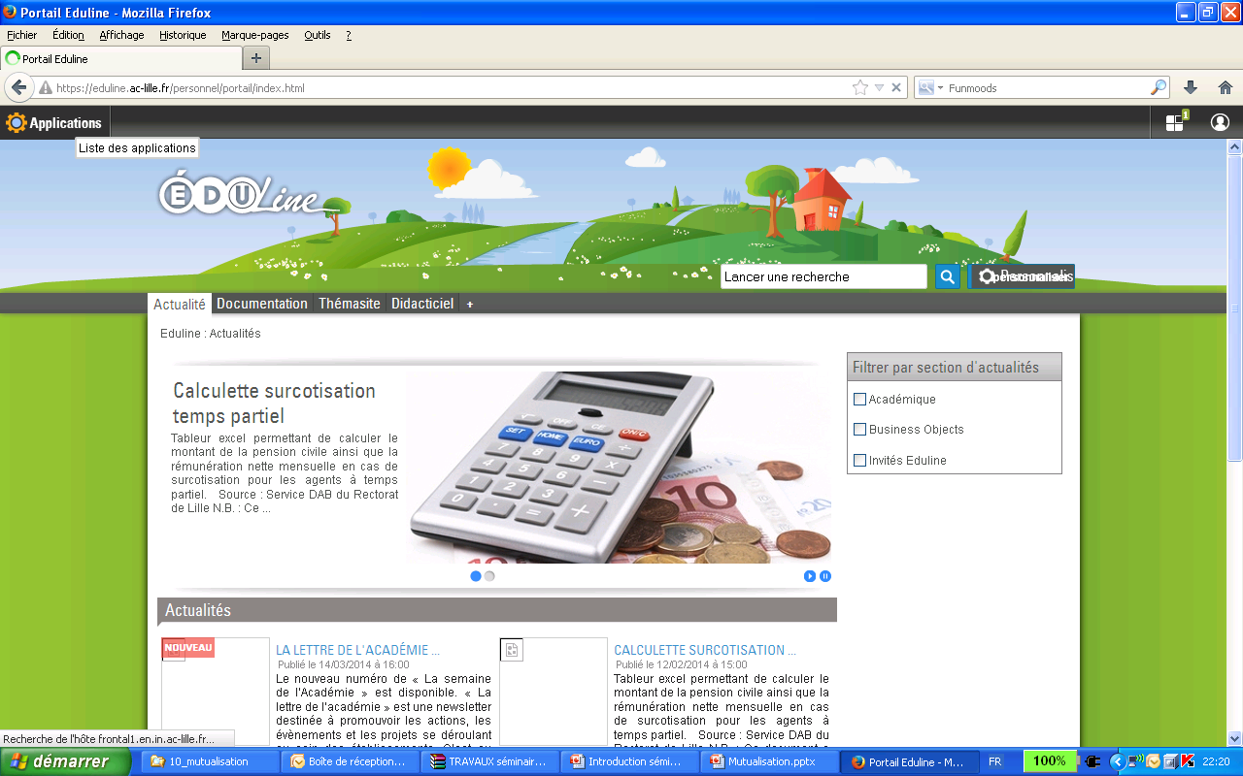
Accès aux applications

Slide 11
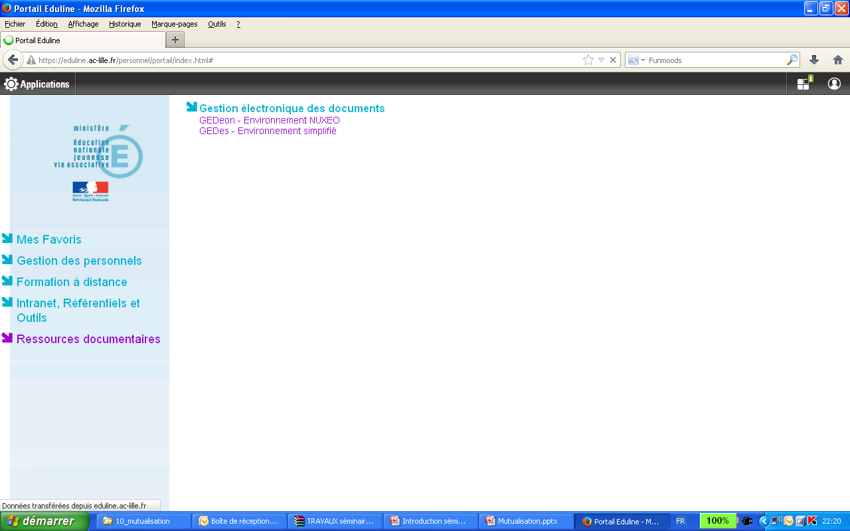
Puis à « GEDeon - Environnement Nuxéo »
Accès aux ressources documentaires

Slide 12
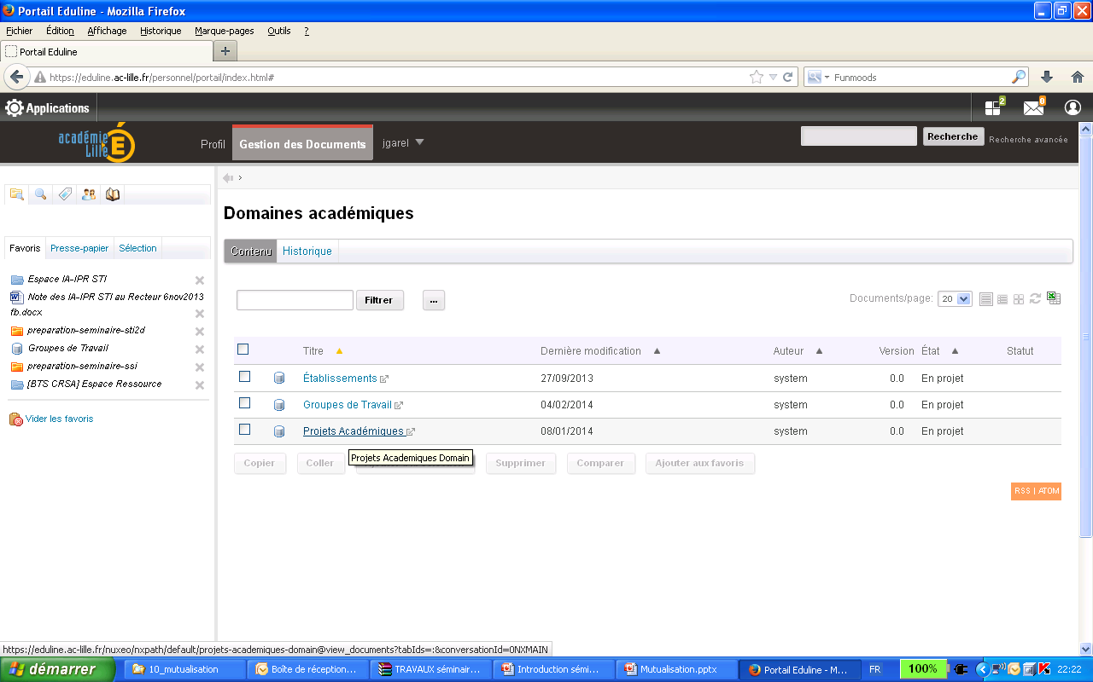
Accès aux projets académiques

Slide 13
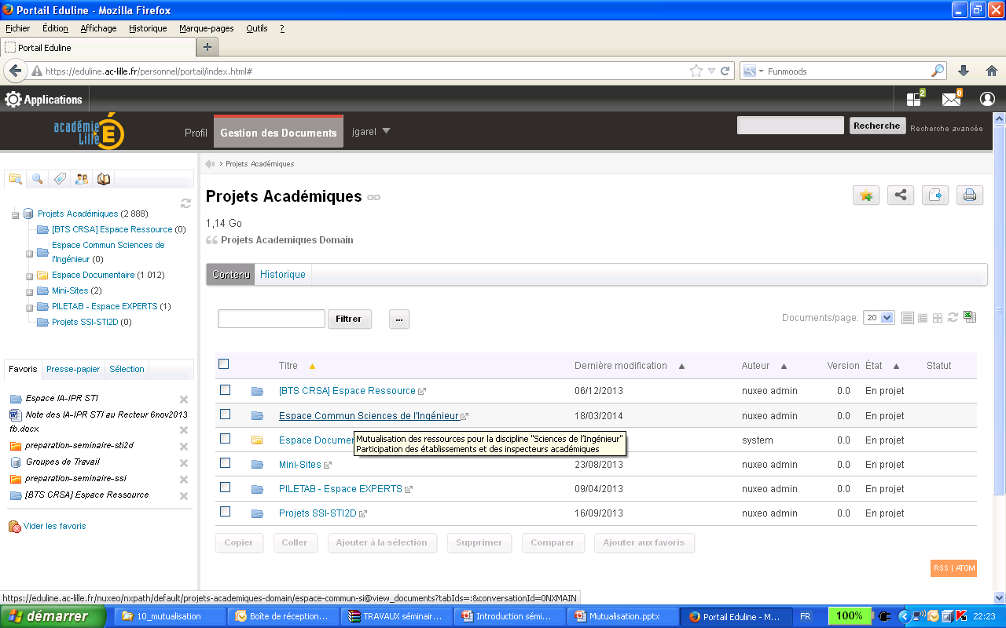
Accès à l’ « espace commun sciences de l’ingénieur »

Slide 14
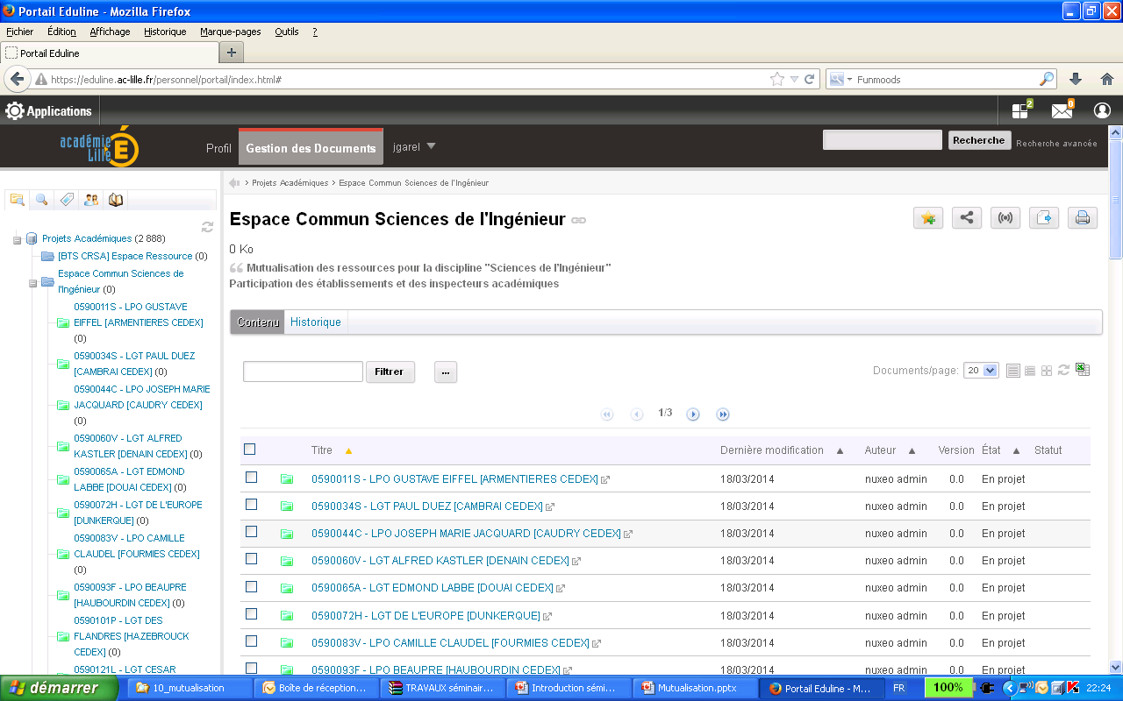
Un répertoire par établissement avec droits en écriture réservés, mais libre de droits en lecture

Slide 15
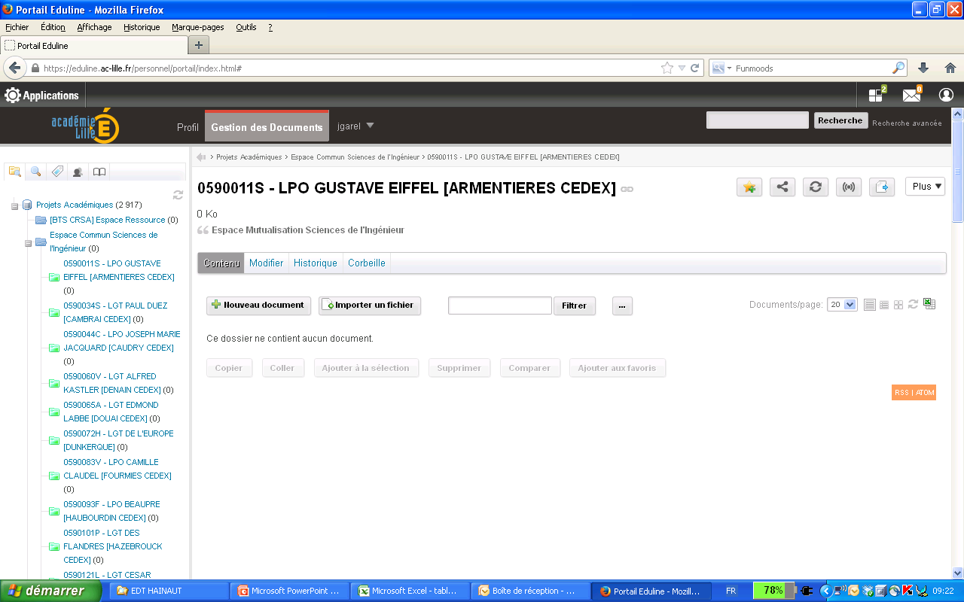
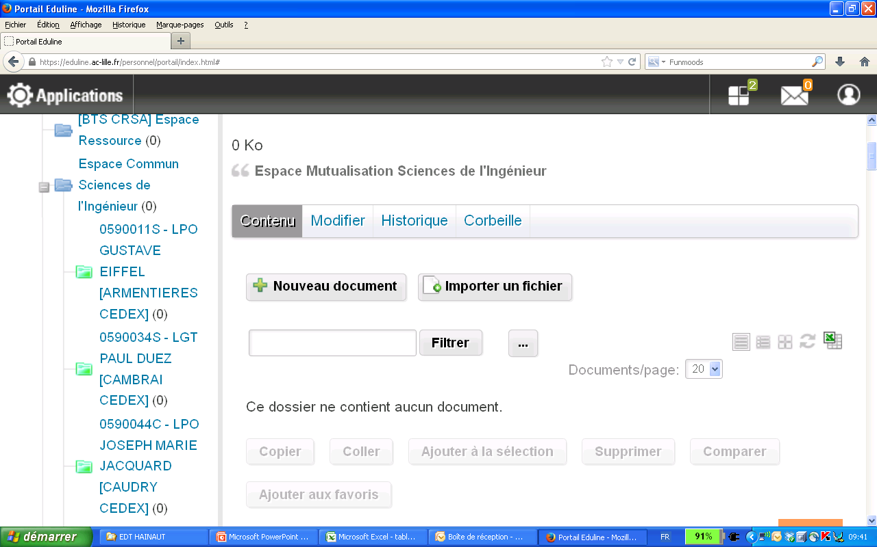

Slide 16
Répartition des séquences par établissement
Lycée des Flandres | 1 | Auguste Béhal | 12
Joseph-Marie Jacquard | 2 | André Malraux | 12
Camille Claudel | 2 | Eugène Woillez | 13
Baudimont Saint Charles | 3 | Saint Joseph - Boulogne | 13
Saint Luc - Cambrai | 3 | Albert Châtelet | 14
Gustave Eiffel | 4 | Gambetta - Carnot | 14
Edmond Labbé | 5 | LICP | 15
Henri Darras | 5 | Saint Remi | 16
Léonard de Vinci | 6 | Frédéric Ozanam | 16
EPID | 6 | Alfred Kastler | 17
Lycée de l'Europe | 7 | Louis Pasteur | 17
La Malassise | 7 | Colbert | 18
Edouard Branly | 8 | Lycée du pays de condé | 18
Blaise Pascal | 8 | Carnot - Bruay | 19
Lycée du Hainaut | 9 | Paul Duez | 20
Ernest Couteaux | 9 | Dampierre | 20
Jean Rostand | 10 | Beaupré | 21
Jean Prouvé | 11 | César Baggio | 21
Saint Louis | 11 | Pierre Forest | 22
 |  | Théophile LEGRAND | 22

